Slide 1
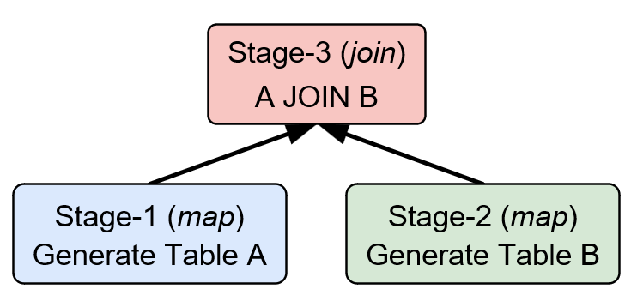
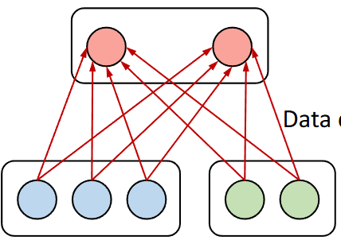


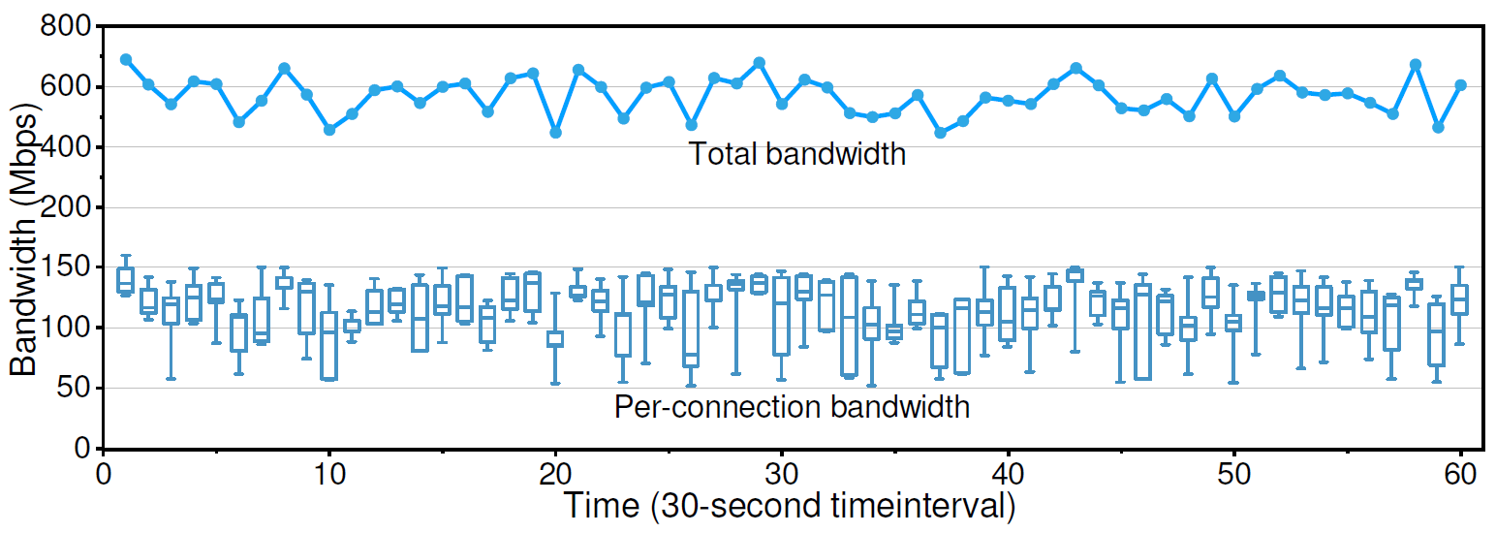
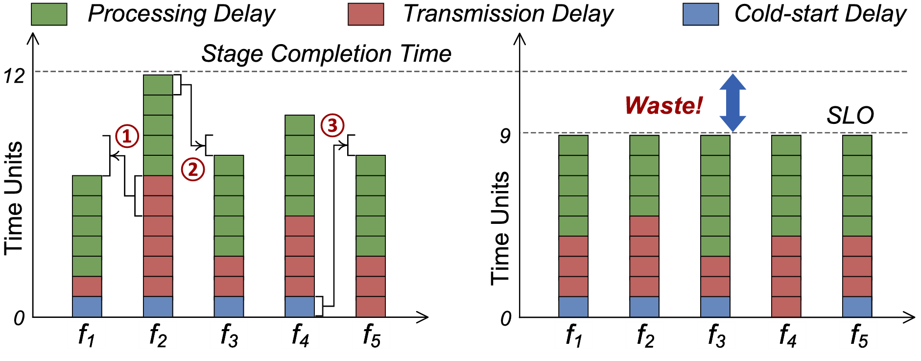
二
代表成果：服务器无感知数据分析
1
适用于广域网带宽和冷启动的细粒度函数级编排
动态且有限的广域网带宽和冷启动等突发行为给单个阶段内的并行函数带来了异构的资源需求。
服务器无感知函数
转化
部署
大数据/类SQL查询作业图
子任务执行图
函数执行图
有限
均匀配置
动态
异构 (有限且动态) 的广域网带宽
示例: 阶段内 细粒度函数级编排
延迟倾斜
Demeter: Fine-grained Function Orchestration for Geo-distributed Serverless Analytics. IEEE INFOCOM 2024 （CCF A 会议）

